Slide 1
Задача №8 Тоник в ультрафиолете
Команда: Пятый лицей
1

Slide 2
Условие задачи
Тоник ярко светится в ультрафиолетовом свете. Однако, свечение можно легко «погасить», добавив в тоник соль. Изучите этот эффект. Какие еще вещества светятся под действием ультрафиолетового света, и как можно повлиять на их свечение?
2

Slide 3
Задачи
1) Изучить состав тоника, добиться его свечения
2) Исследовать причины «гашения» свечения тоника
3)Найти вещества, которые светятся в ультрафиолетовом свете, и выбрать из них те, на свечение которых мы можем повлиять
4) Найти способы влияния на свечение этих веществ и объяснить их механизм
3

Slide 4
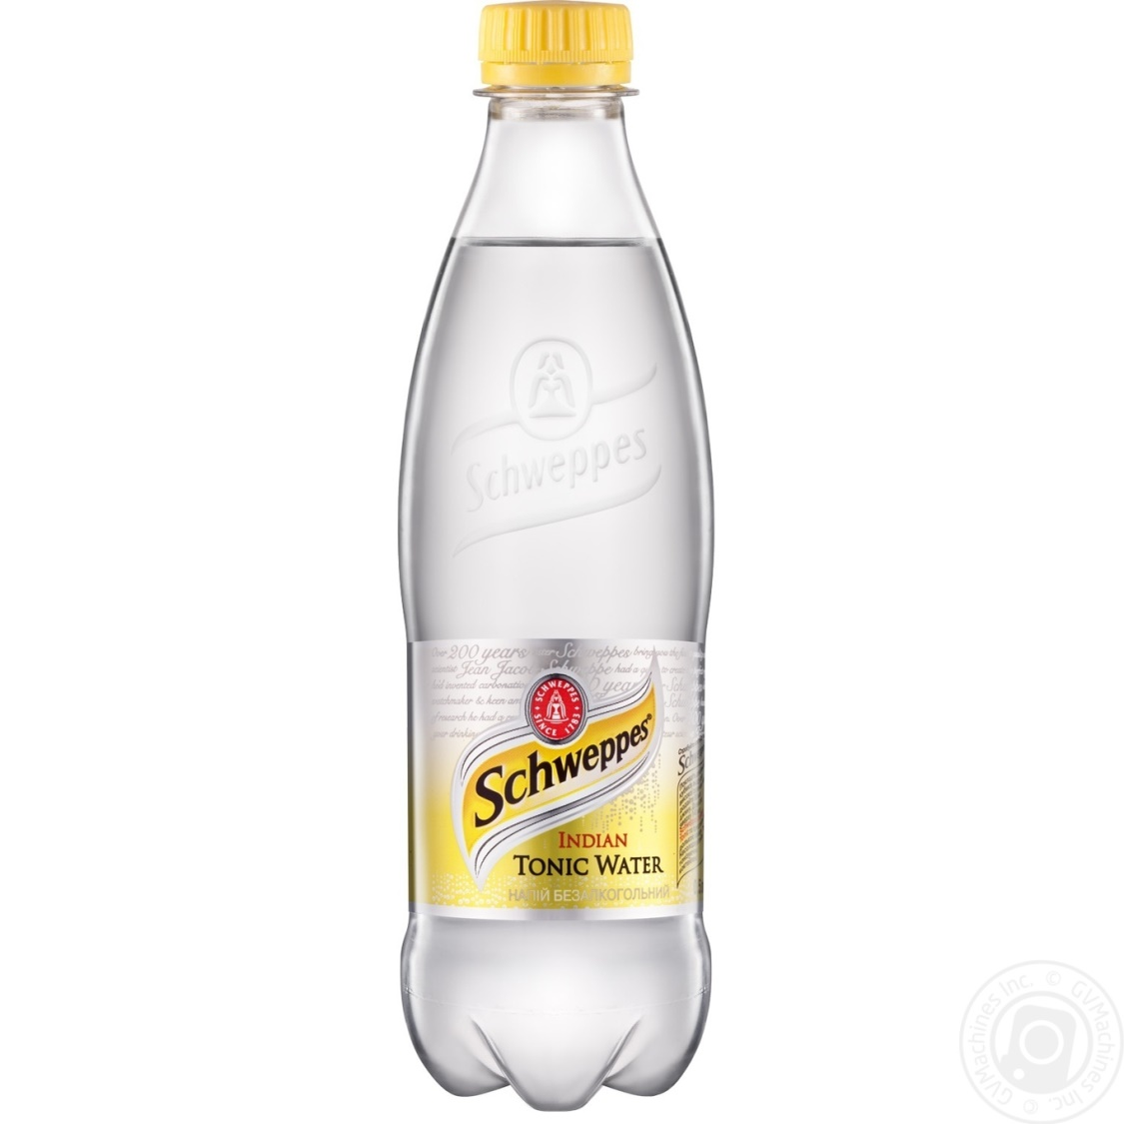
Состав тоника
Состав: очищенная газированная вода, сахар, регулятор кислотности лимонная кислота, натуральные ароматизаторы, хинин.
4

Slide 5
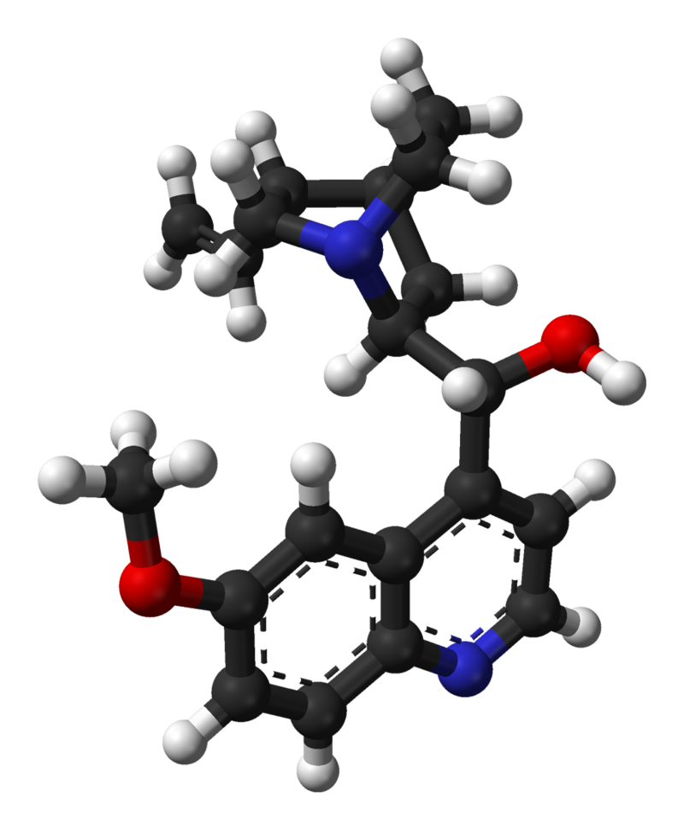
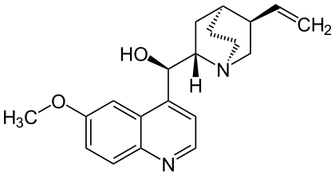
Хинин
Хини́н (C₂₀H₂₄N₂O₂) — вещество, выделенное из коры хининого дерева. Обладает горьким вкусом, выраженным действием против малярии.
5

Slide 6
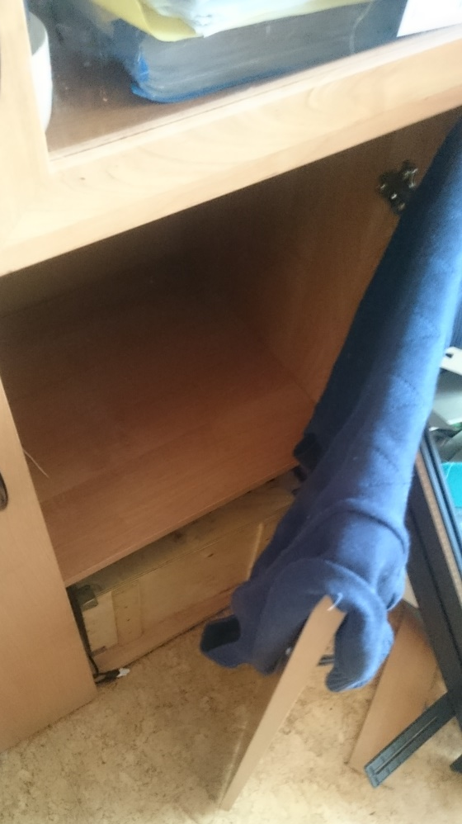
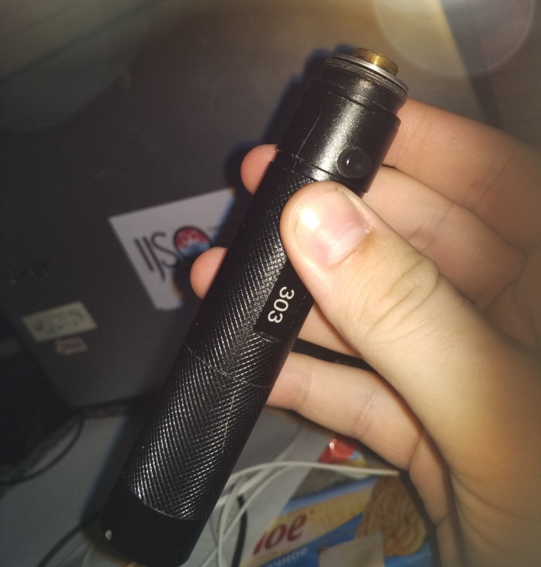
Подготовка оборудования
Лазер излучающий свет в ультфафиолетовом диапазоне(~400 нм)
Шкаф с светонепроницаемой тканью
Пластиковые стаканчики
6

Slide 7
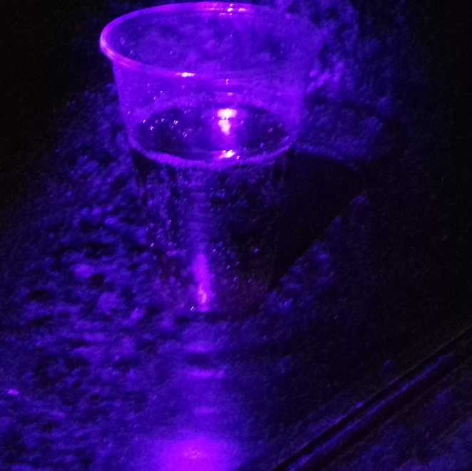
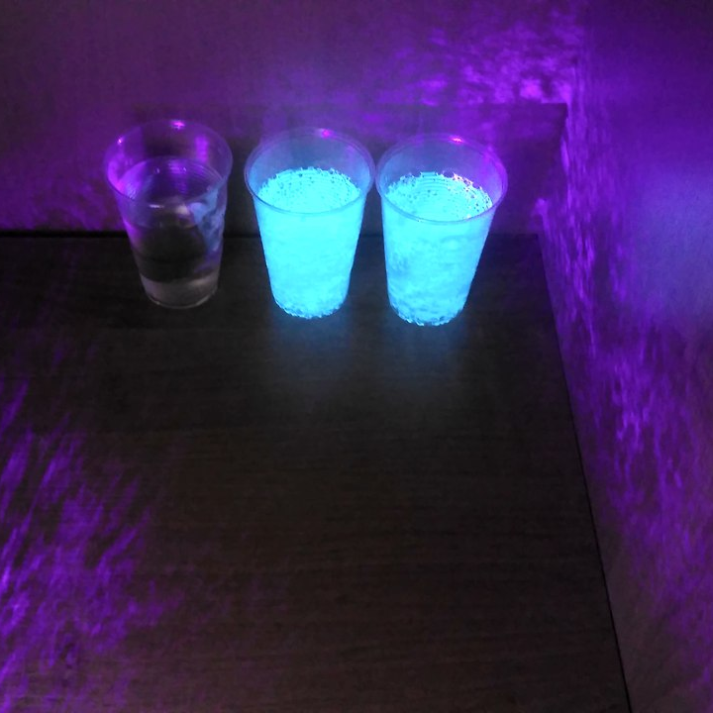
Свечение тоника
очищенная газированная вода, сахар, регулятор кислотности лимонная кислота, натуральные ароматизаторы
Установка:
Шкаф
УФ-лампа
Пластиковые стаканчики
7

Slide 8
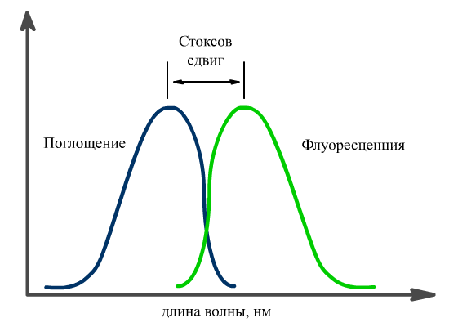
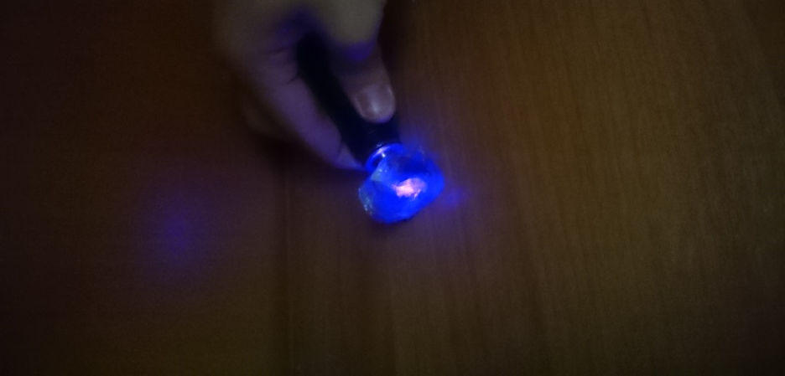
Флуоресценция
ФЛУОРЕСЦЕНЦИЯ-выделение излучения, видимого светаизвещества, атомы которого получили избыточное количество энергии при поглощении света (в нашем случаем поглощается ультрафиолет).
8

Slide 9
Гашение свечения тоника
Перейдем к видео
9

Slide 10
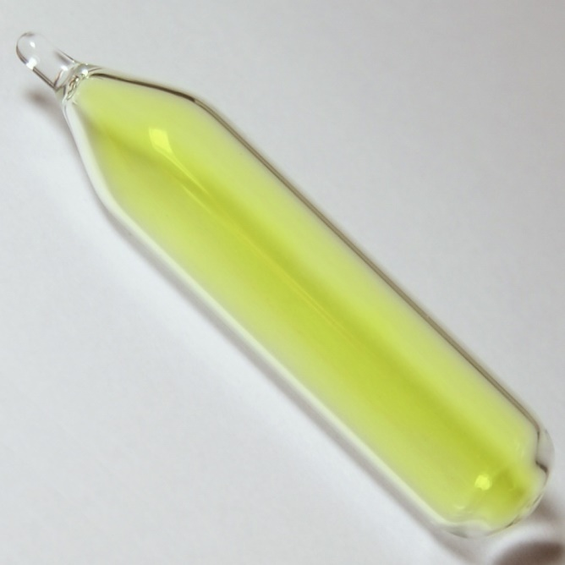
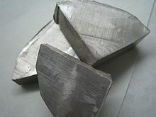
Гашение свечения тоника
Почему именно хлорид натрия «гасит» свечение тоника? Хлорид натрия в воде диссоциирует на ${Cl}^{−}$ и ${Na}^{+}, а значит один из этих ионов вызывает этот эффект.$
10

Slide 11
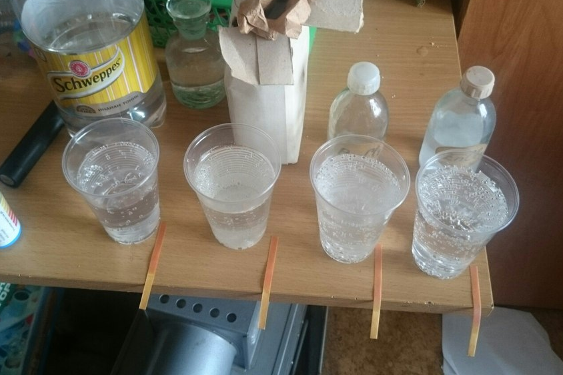
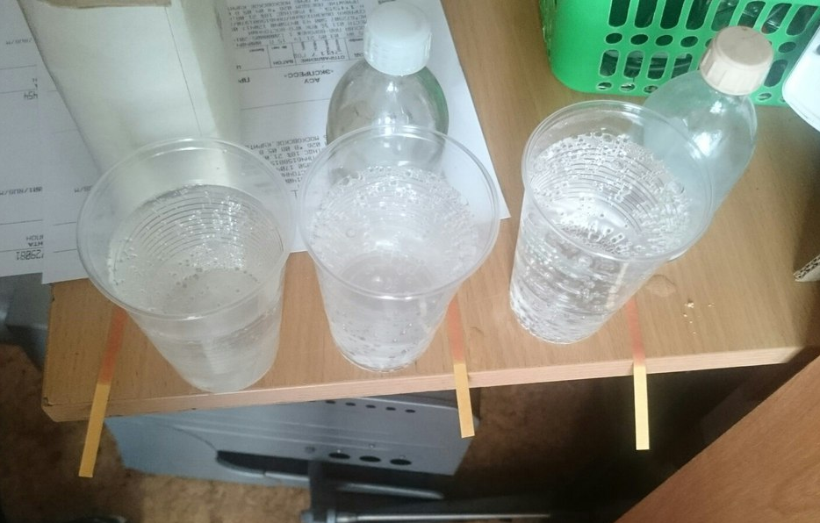
Ионы натрия
Добавим в тоник водные растворы ${BaCl}_{2}$ и ${ZnCl}_{2}$ и поместим получившиеся растворы под ультрафиолетовый свет.
Проверим, что pH раствора не изменился значительно, так как на флуоресценцию может влиять изменение pH. Гашение, в нашем случае, не связанно с изменением pH среды.
11

Slide 12
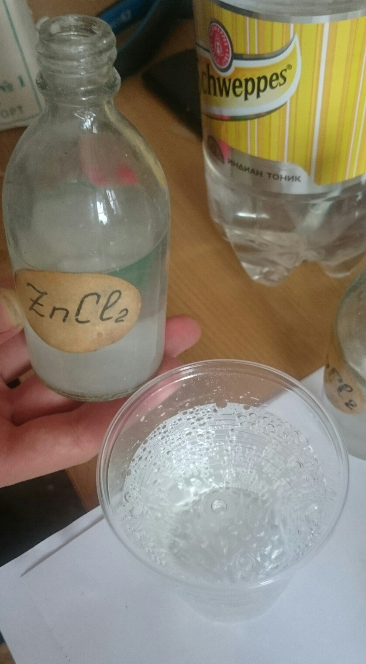
Эксперимент ( ${ZnCl}_{2}$)
12

Slide 13
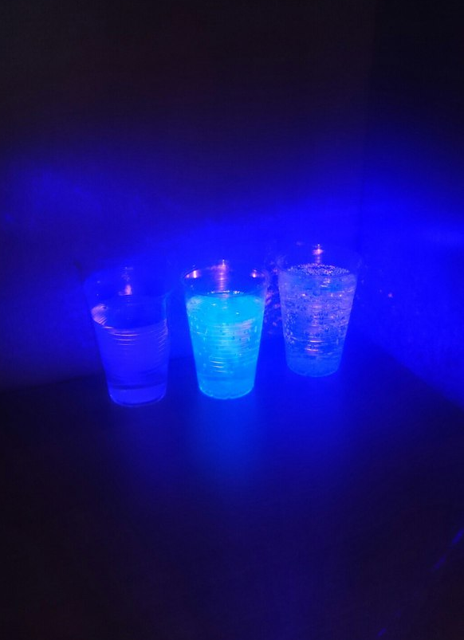
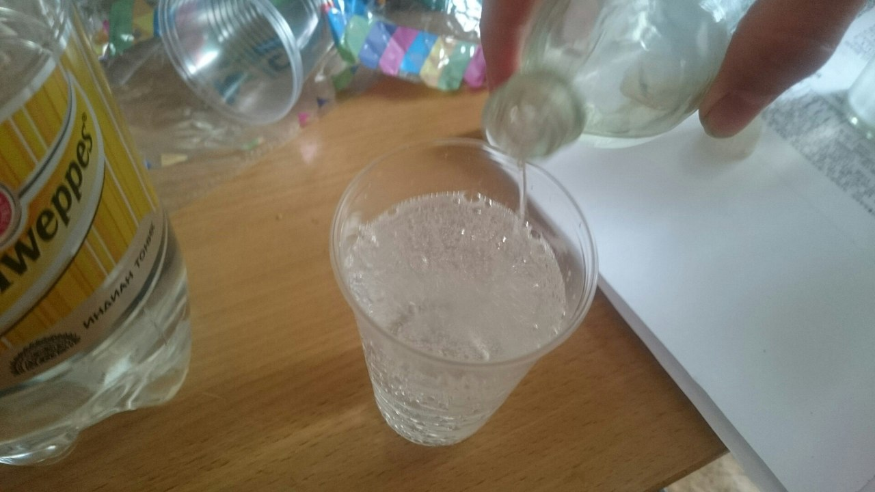
Эксперимент ( ${BaCl}_{2}$)
Вывод из эксперимента: гашение вызвано ионами хлора
13

Slide 14
Гипотезы
Ионы других галогенов также «гасят» свечение тоника в ультрафиолете
${Cl}^{−}$ вступает в реакцию с сульфатом хинина
${Cl}^{−}$ поглощает один из спектров света, вызывающих флуоресценцию
14

Slide 15
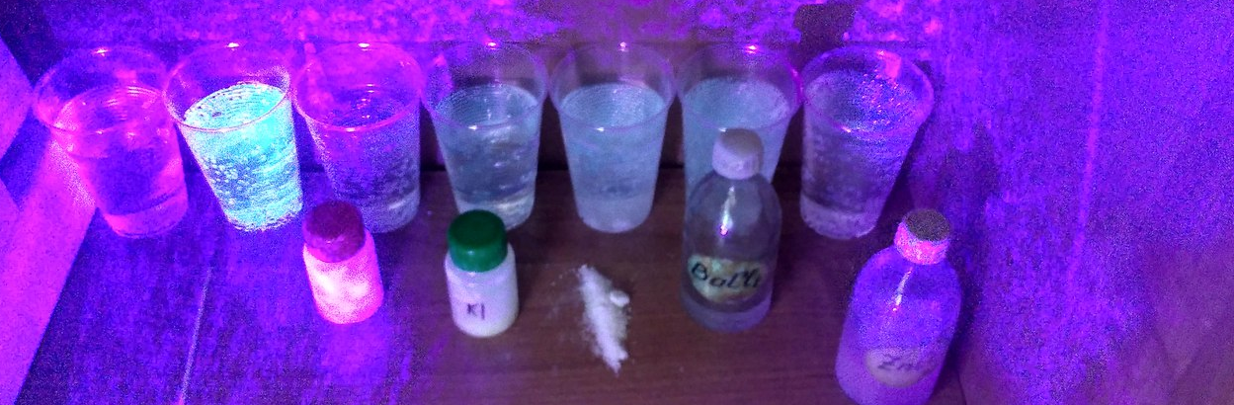
Галогены
Ионы других галогенов также вызывают «гашение» свечения
15

Slide 16
Научные статьи
1)Часть энергии предназначенной для возбуждения электрона в молекуле сульфата хинина передается к ионам галогенов, переходя в кинетическую, таким образом, они препятствуют флуоресценции сульфата хинина. Ион галогена при этом не флуоресцирует в связи с тем, что его энергия возбуждения значительно выше, чем сможет передать ультрафиолетовый свет с длиной волны ~400нм.
2)«Гашение» тоника вызвано именно ионами галогенов
3)«Тушители» свечения тоника не универсальны и не гасят свечение таких веществ, как хлорофилл, B12 и $β$-каротин
4) Именно хинин флуоресцирует в тонике под лучами ультрафиолета
16

Slide 17
Другие объекты исследования
Хлорофилл / $β$-каротин
Флюорит
Стиральный порошок
Бумага
Термоклей
Ткани (отбеливатель)
Урановые соединения( урановое стекло)
$В_{12}$
Флуоресцеин (раствор в нейтральной среде)
Колбаса
18

Slide 18
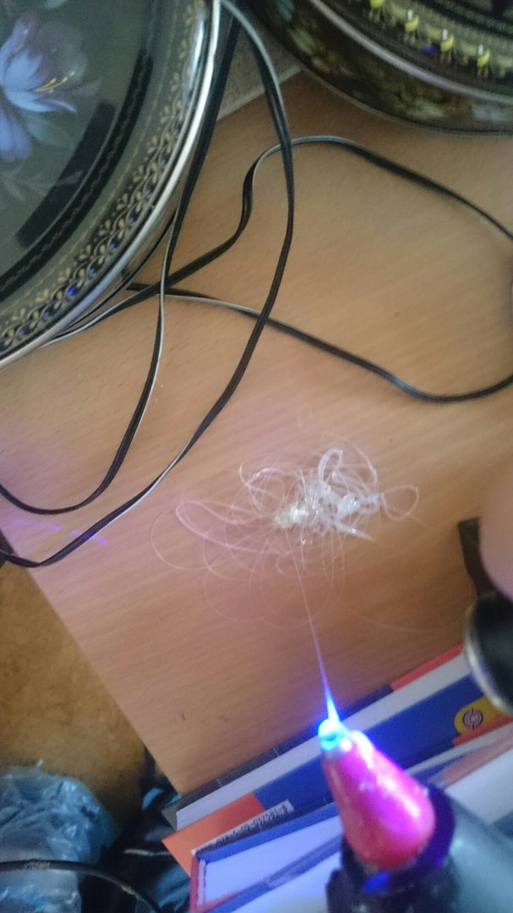
19

Slide 19
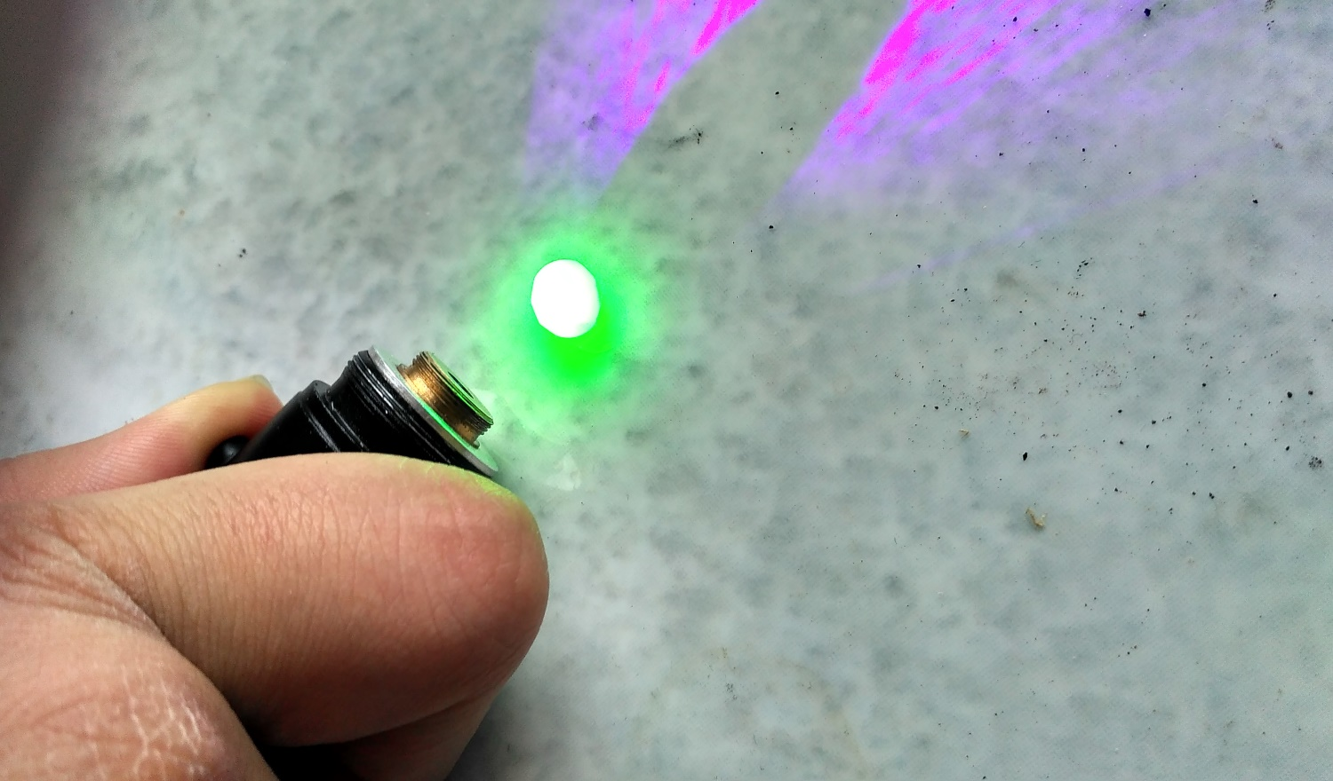
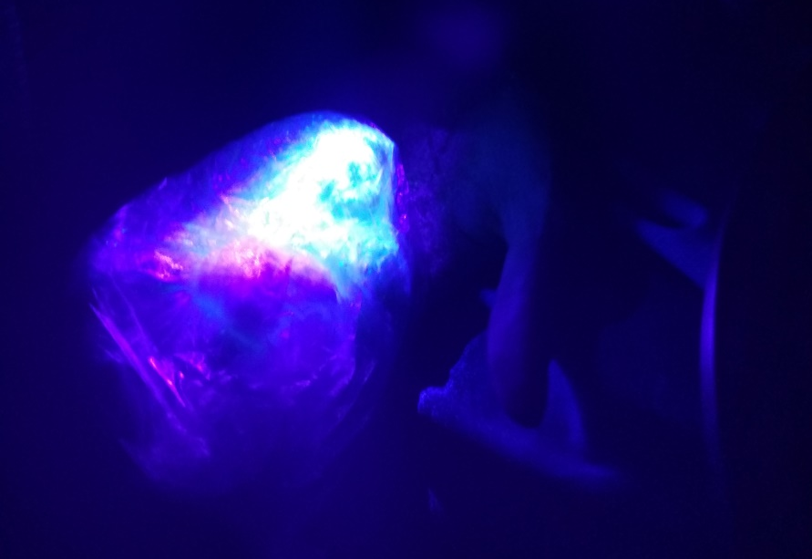
20

Slide 20
Список исследуемых объектов
Хлорофилл
$β$-каротин
$В_{12}$
21

Slide 21
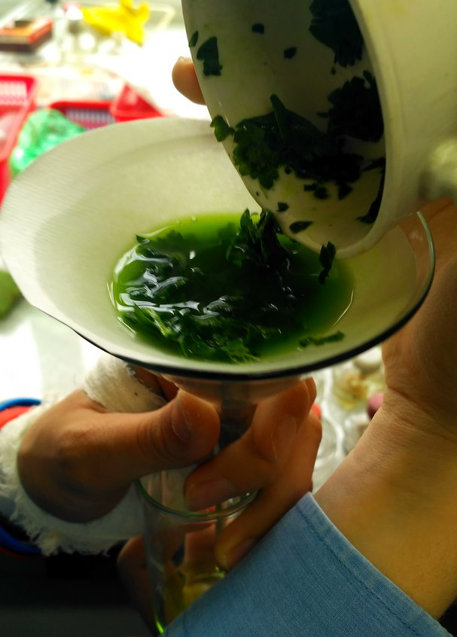
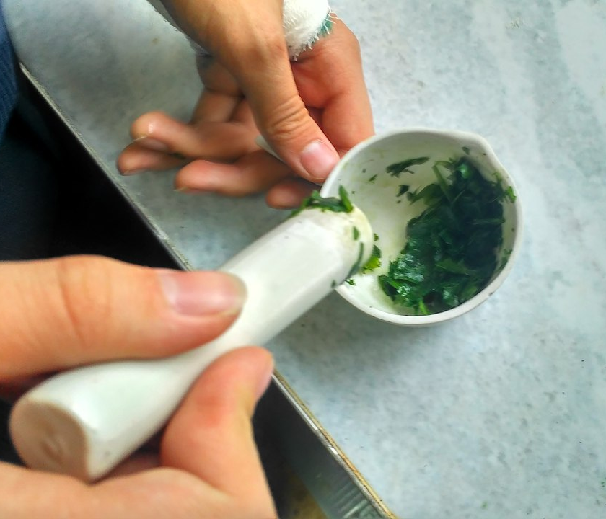
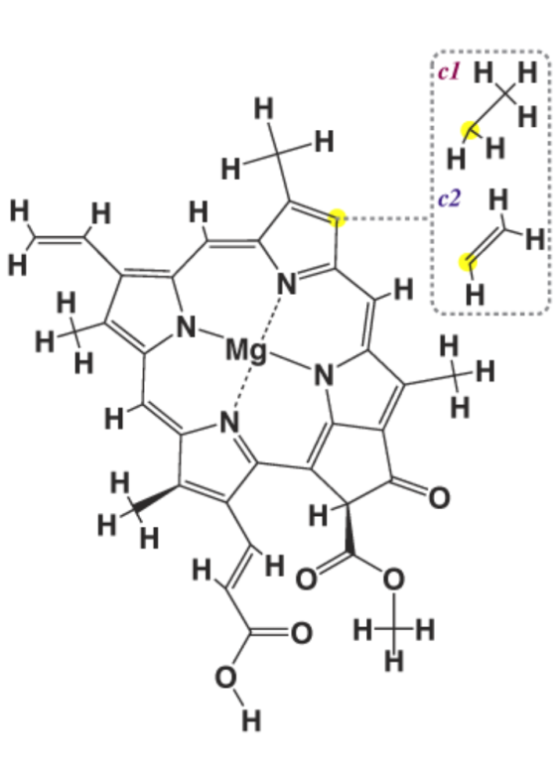
Хлорофилл
Хлорофилл – вещество содержащееся в листьях растений. Получен путем экстракции из петрушки.
22

Slide 22
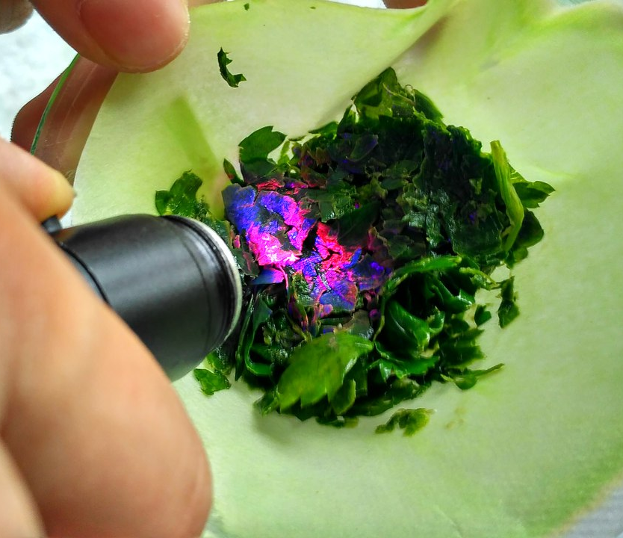
Хлорофилл
Флуоресцирует с излучением красного света. Разрушается при действии смеси серной и азотной кислоты(концентрированные).
23

Slide 23
Хлорофилл
После кипячения хлорофилла со смесью серной и азотной кислоты хлорофилл сменил окраску на более бледную и перестал флуоресцировать
24

Slide 24
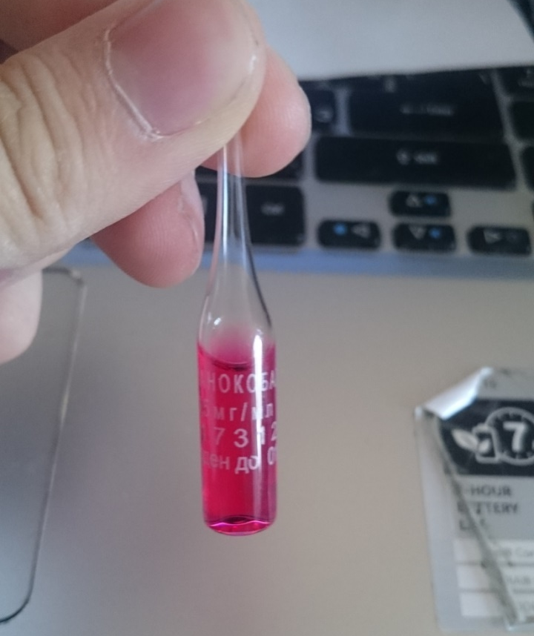
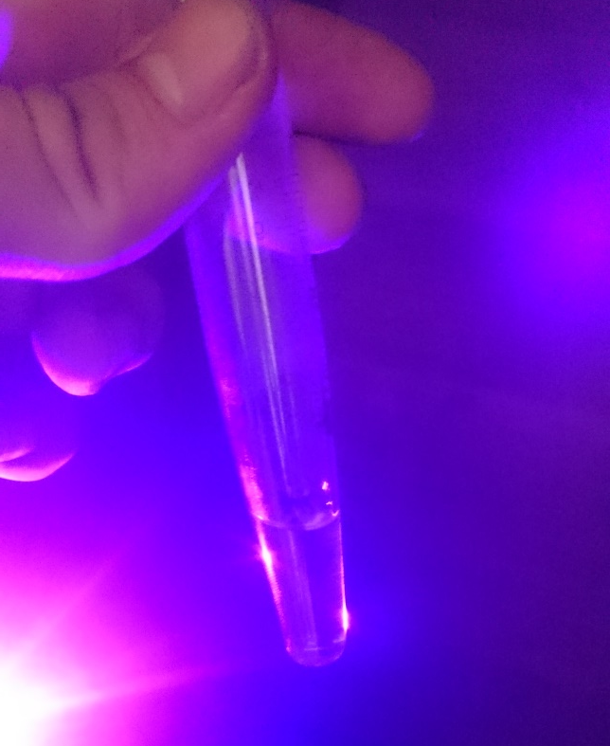
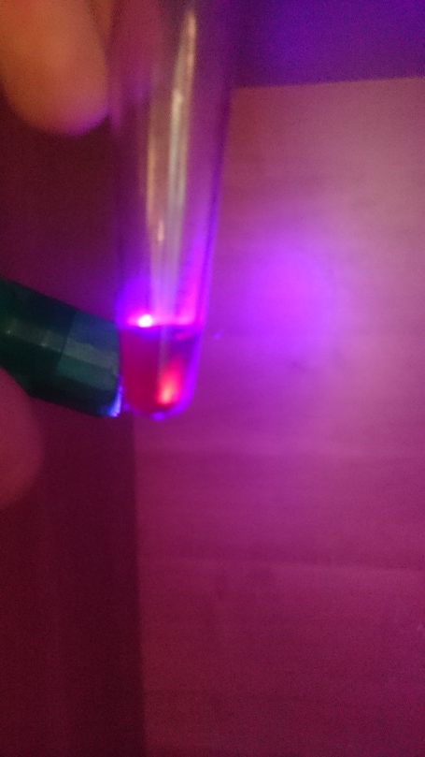
$$B_{12}$$
$B_{12}$ (цианокобаламин)- один из водорастворимых витаминов человека.
$B_{12}$ флуоресцирует красным в ультрафиолете. Его свечение можно погасить, окислив смесью серной и азотной кислоты (концентрированные)
26

Slide 25
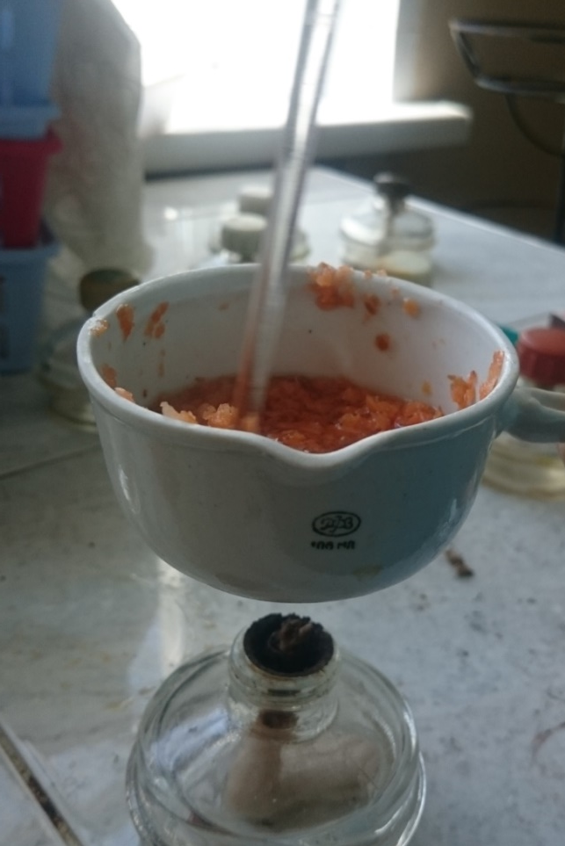
$β$-каротин
$β$-каротин – желто-оранжевый пигмент. Получен нами из моркови
27

Slide 26
$β$-каротин
$β\text{−каротин}$ в ультрафиолете светится желтым светом. Его можно разрушить, окислив смесью серной и азотной кислотой (концентрированные)
28

Slide 27
Выводы
«Гашение» свечения тоника вызвано поглощением энергии ионами галогенов
Вокруг нас множество веществ, которые флуоресцируют в ультрафиолете
Погасить свечение можно двумя способами: разрушить само вещество, либо использовать специфичный реактив, подходящий для данного вещества (они не универсальны)
29

Slide 28
Ссылки
http://dic.academic.ru
http://chem21.info
Основы и применения фотохимии Уэйн.Р
30

